Slide 1

美麗人生
參賽組員：涂育慈、謝竹庭
指導老師：劉厚德老師、劉盈孜老師

Slide 2
一、研究架構
美麗人生
關於敘利亞內戰
難民的處境
國際如何救援

Slide 3
二、研究流程
決定研究主題
討論研究重點
參考文獻資料
彙整資料
討論結果
製作簡報

Slide 4
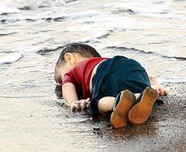
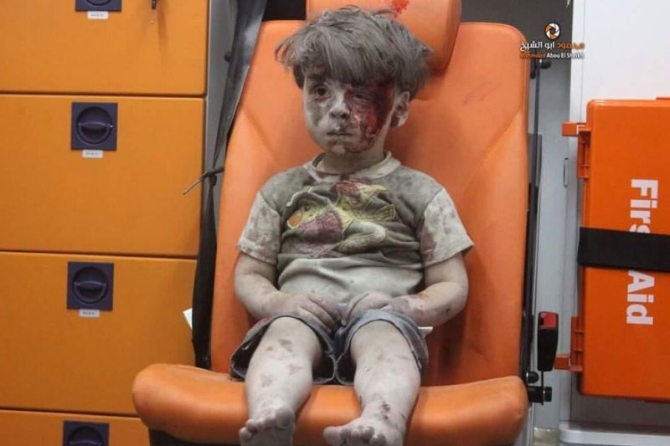
三、研究動機
我們有時在新聞中可以看到許多關於戰爭的畫面及照片，每一個影像都表現出站戰爭的可怕，其中難民的照片更是令人驚心動魄。

Slide 5
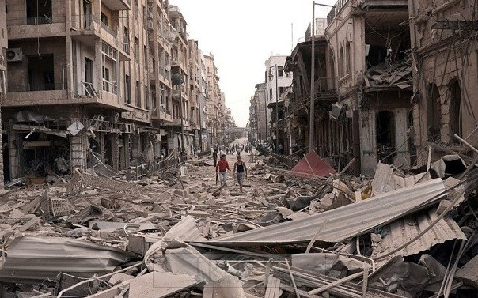
四、敘利亞內戰介紹

Slide 6
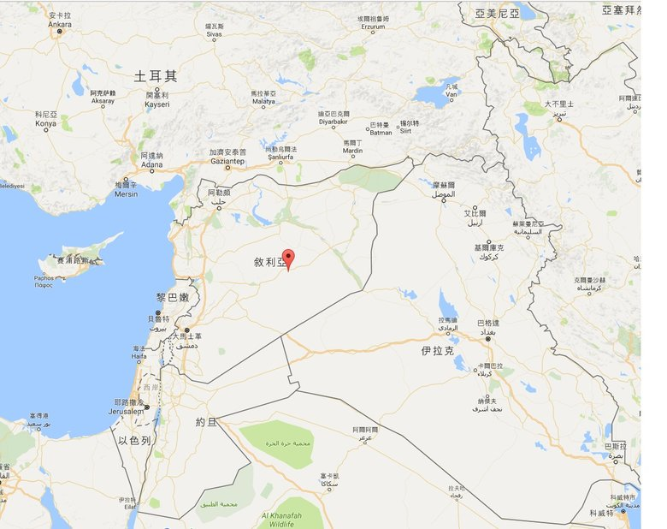
背景
阿拉伯敘利亞共和國通稱敘利亞。其位於西亞，地中海東岸，屬於中東阿拉伯國家，首都為大馬士革，現任總統是巴沙爾•阿薩德，以伊斯蘭教為主的國家，是一個出產石油的國家。

Slide 7
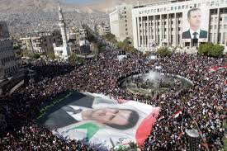
時間
敘利亞的反政府示威活動於2011年1月26日開始並於3月15日於地方反抗升級為內戰，隨後反政府示威活動演變成了武裝衝突。

Slide 8
過程
2012年5月發生胡拉大屠殺。(自由敘利亞軍開始攻擊政府軍)
2013年3月發生2013年德拉省戰役。(第一個由反對派控制的省會)
2013年4月發生古賽爾戰役。(由敘政府軍和真主黨部隊發起)
2014年3月20日，政府軍發動霍森村戰鬥 。(切斷反對派武裝與黎巴嫩之間的人員和武器補給線)
2017年7月發生敘利亞中部戰役。(由敘政府軍發起)
2017年10月17日，敘利亞西北部戰役開始。(2018年2月結束)
2017年4月7日，大馬士革東部的杜馬發生化武襲擊事件。

Slide 9
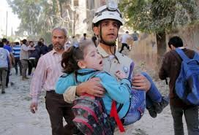
結果
意識形態加深對立 內戰爆發
超過一千萬的人 急需救援
各說各話 和平難實現
各國紛紛加入內戰，越來越多反政府軍和聖戰士加入

Slide 10
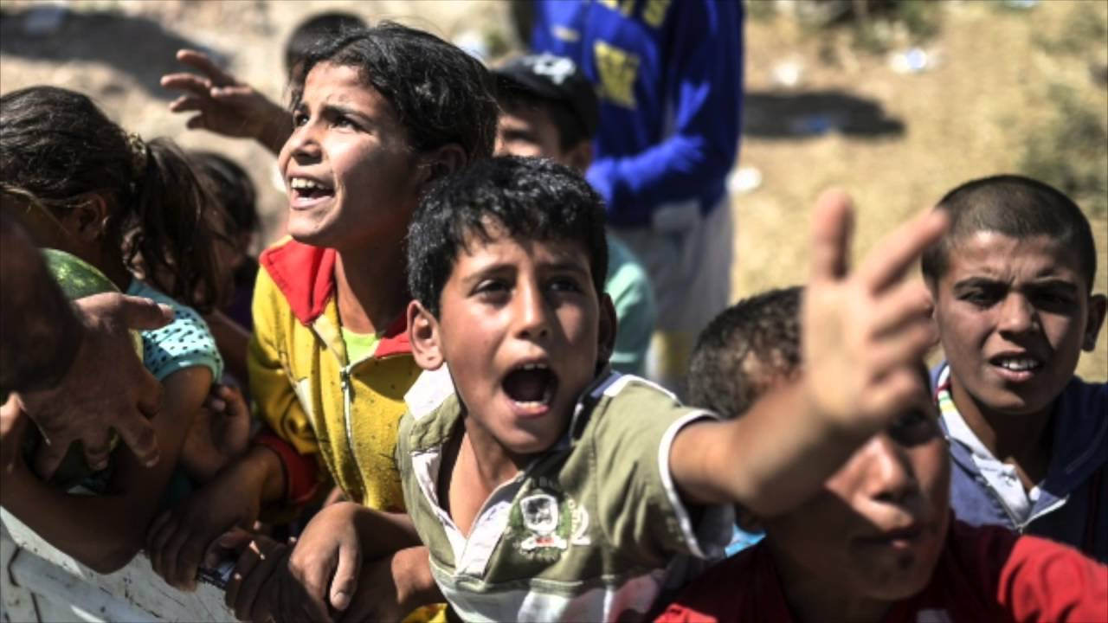
五、敘利亞難民

Slide 11
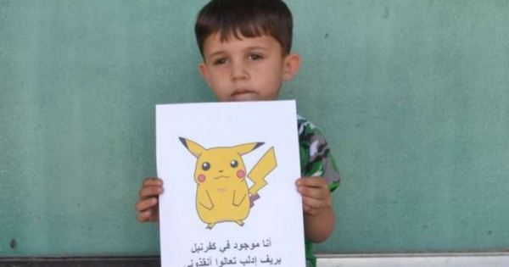
難民碰到的困難
希望自己成為神奇寶貝被抓到一個安全的地方
黎巴嫩政府禁止敘利亞難民工作。
溫飽困難。
敘利亞難民兒童與青少年尤其容易淪為虐待與凌辱的受害者，他們被迫賣淫或遭到強暴更是司空見慣。
極少機會接受教育與心理治療。
許多絕望的敘利亞難民兒童與青少年選擇走上自殺一途。

Slide 12
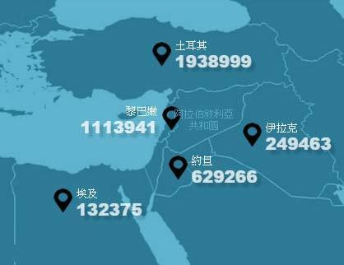
難民逃難或安置到哪些國家
根據國際特赦組織（Amnesty International）至2013年的統計，400多萬敘利亞難民主要逃到5個國家，分別為土耳其、黎巴嫩、約旦、伊拉克與埃及。

Slide 13
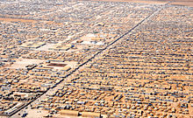
國際上對於難民的援助
1.聯合國世界糧食計劃署表示，該機構自2012年2月份以來通過敘利亞阿拉伯紅新月會每月向大約1.7萬個敘利亞家庭提供糧食援助。
2.美國國務院發表聲明表示，美國政府正通過聯合國機構和非政府組織向敘平民提供1200多萬美元的人道主義援助，以救濟那些因戰亂而生活困難的敘利亞平民。

Slide 14
各國對於難民的政策
美國：難民真慘 但請別來
加拿大:最聖母的難民政策
英國：承諾接納移民或許只是一種姿態
德國：人道主義贖罪般的難民政策
澳洲：難民與穆斯林成社會治安炸彈
匈牙利、捷克、斯洛伐克和羅馬尼亞等，大多以宗教信仰為由拒絕，不願意接受歐盟分配的難民數額。
波斯灣地區最富有的六個產油國卡塔爾、阿聯酋、沙特阿拉伯、科威特、阿曼和巴林，都未接受一個敘利亞難民

Slide 15
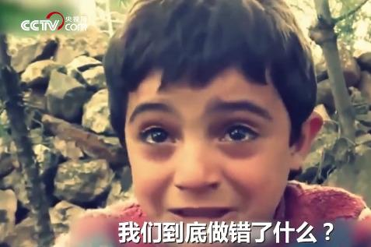
難民對歐洲收容國造成的影響
難民衝擊歐洲社會的穩定結構。
難民促發了歐洲國家政治生態的改變。
難民給歐洲國家的國家安全帶來威脅。
難民問題督促歐洲反思現在的敘利亞政策。

Slide 16
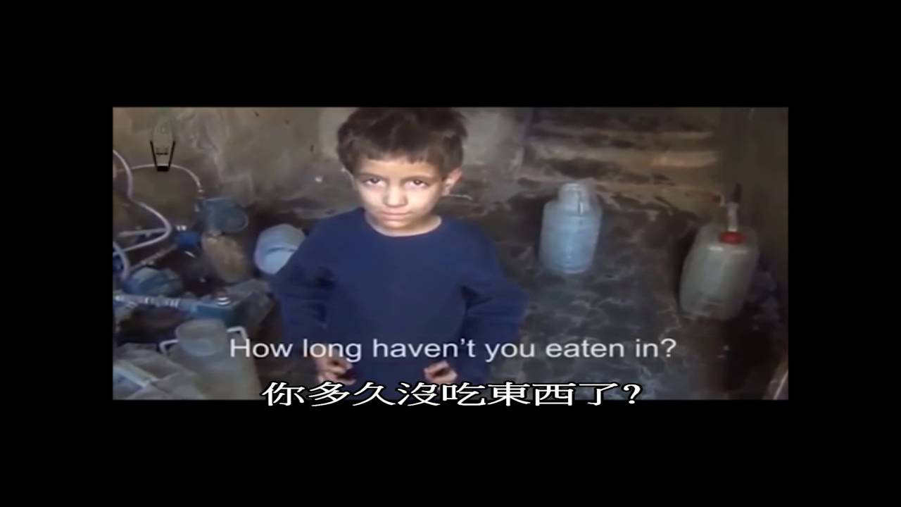
六、結論

Slide 17
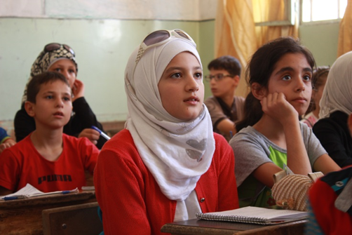
1.如何評估一個國家是不適合收容難民：
(1)貧困
(2)缺乏工作機會
(3)缺乏學額

Slide 18
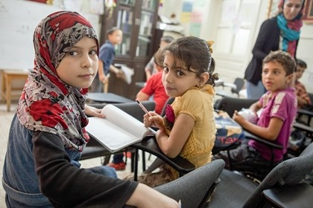
2.各國接收難民後該如何協助：
(1)生存權：提供營養需要。
(2)受保護權：為兒童提供保護。
(3)發展權：為兒童提供學習機會。

Slide 19
七、資料來源
敘利亞內戰 https://zh.wikipedia.org/wiki/%E5%8F%99%E5%88%A9%E4%BA%9A%E5%86%85%E6%88%98#%E6%AD%BB%E4%BA%A1%E4%BA%BA%E6%95%B0
「每天都有小難民溺斃」敘利亞男童之死 未改變難民處境 https://www.setn.com/News.aspx?NewsID=152970
前十大收容難民國家 歐美榜上無名 https://dq.yam.com/post.php?id=6670
「政府在殺人，我們在救人」敘利亞白帽救援隊提名諾貝爾和平獎 https://dq.yam.com/post.php?id=6456
敘利亞難民對歐洲產生了哪些影響https://kknews.cc/zh-tw/world/p4rvrlj.html
敘利亞懶人包：難民悲歌與國際角力https://www.cna.com.tw/news/firstnews/201403145005.aspx
七年了，為什麼敘利亞內戰情勢愈來愈複雜？https://www.thenewslens.com/feature/timefortune/93589
敘利亞內戰懶人包：5W帶你了解ISIS如何崛起！http://wonder4.co/2015/11/%E6%95%98%E5%88%A9%E4%BA%9E%E5%85%A7%E6%88%B0%E6%87%B6%E4%BA%BA%E5%8C%85%EF%BC%9A5w%E5%B8%B6%E4%BD%A0%E4%BA%86%E8%A7%A3isis%E5%A6%82%E4%BD%95%E5%B4%9B%E8%B5%B7%EF%BC%81/
敘利亞難民潮的中國「啟示」http://tw.aboluowang.com/2015/0915/613776.html
艾蘭·庫迪之死https://zh.wikipedia.org/wiki/%E8%89%BE%E5%85%B0%C2%B7%E5%BA%93%E5%B0%94%E8%BF%AA%E4%B9%8B%E6%AD%BB
「最嚴重人道危機」https://tw.news.yahoo.com/%E6%95%98%E5%88%A9%E4%BA%9E%E9%9B%A3%E6%B0%91%E6%BD%AE-%E4%B8%89%E5%BC%B5%E5%9C%96%E7%9C%8B%E6%87%82%E6%9C%89%E5%A4%9A%E5%9A%B4%E9%87%8D-070510425.html

Slide 20

謝謝聆聽

